Slide 1
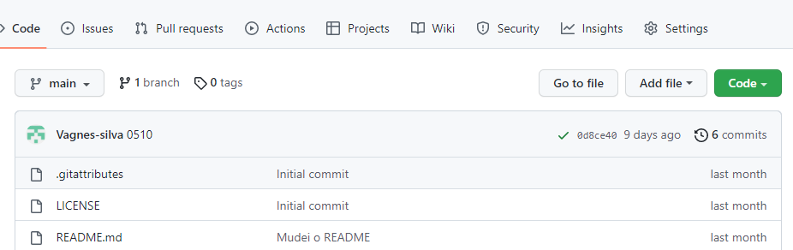
Abrindo seus arquivos
Clique sobre Code

Slide 2
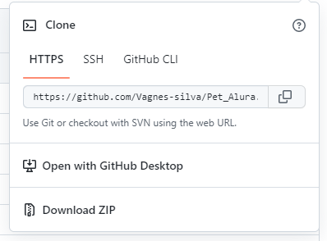
Clique em Download ZIP

Slide 3
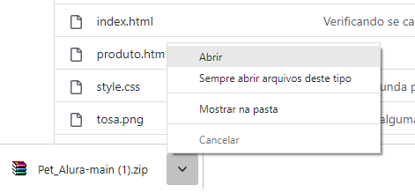
Depois de baixar o arquivo clique na seta e escolha a opção ABRIR

Slide 4
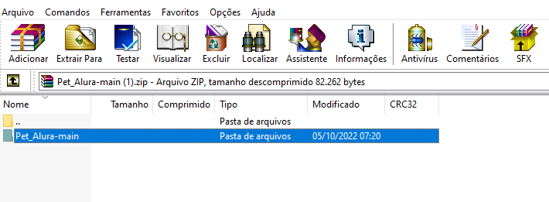
Escolha o arquivo que será descompactado

Slide 5
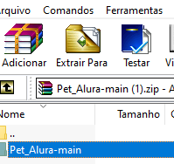
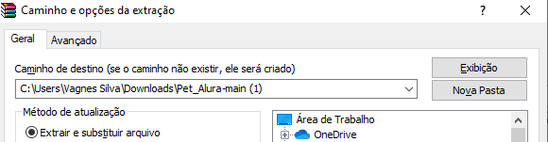

Clique em extrair para
Escolha a área de trabalho e crie uma pasta com seu nome (Nova Pasta)
Deve ficar dessa forma:
CLIQUE EM OK

Slide 6

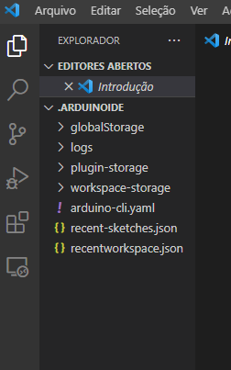
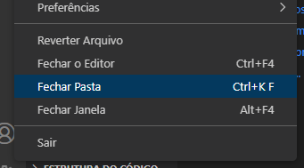
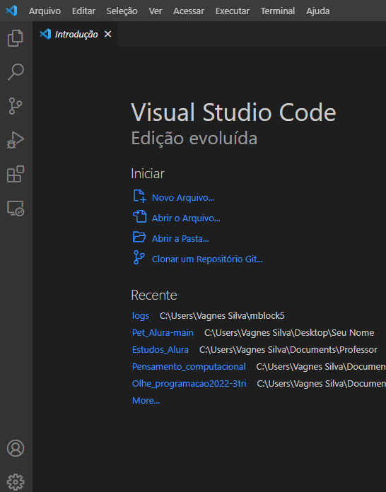
Abrir o Visual Studio Code
Ao entrar no VSC, nenhumas pasta ou arquivo deverá estar aberta, caso esteja, devemos fechar a pasta.
Para fechar a pasta vá em arquivos e Fechar pastas
Ficando assim:

Slide 7
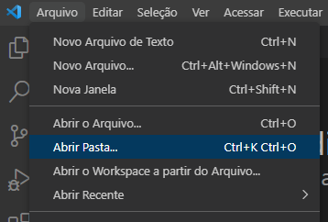
Abrindo o seu arquivo.
Vá em Arquivo – Abrir Pasta. Escolha a pasta na área de trabalho com seu nome.
Clique duas vezes sobre a pasta com seu nome. Uma nova pasta será aberta com o nome do seu projeto no Github.
Depois de marcada a pasta, clique em Selecionar pasta

Slide 8
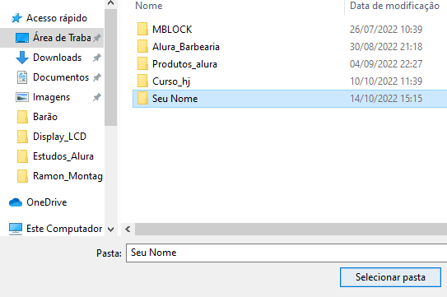
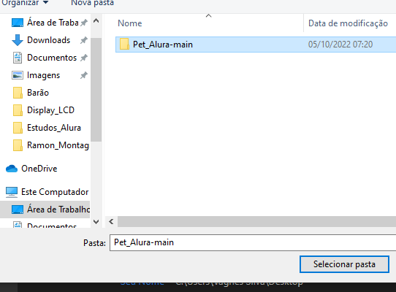
Clique duas vezes sobre a pasta com seu nome. Uma nova pasta será aberta com o nome do seu projeto no Github.
Depois de marcada a pasta, clique em Selecionar pasta

Slide 9
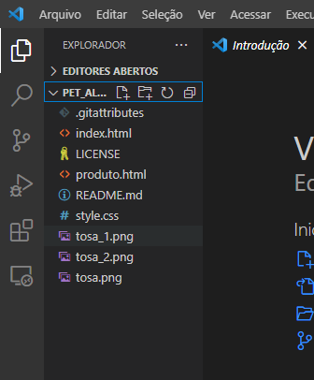
Seus arquivos deverão aparecer como na figura abaixo.
Coloque as fotos que serão utilizadas no site dentro da pasta que você criou com seu nome. Automaticamente elas irão ser carregadas no VSC.

